Slide 1
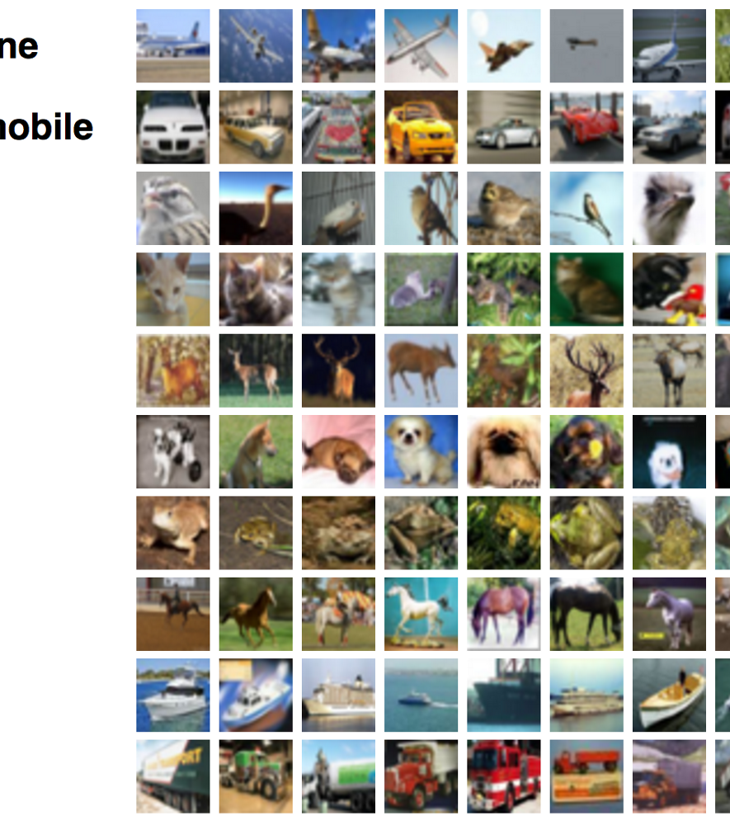
Машинное зрение Современные архитектуры
Часть 1. Классификация изображений
Часть 2. Сегментация, детектирование

Slide 2
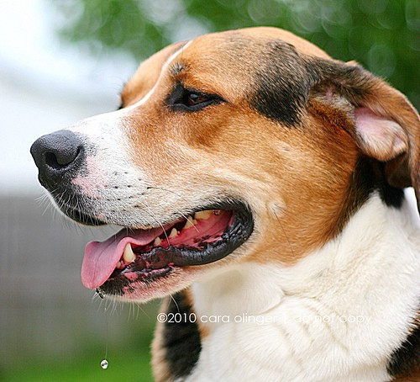

Задача классификации
Отвечаем на вопрос: Что изображено на картинке?
Самое большое соревнование по классификации
http://www.image-net.org/

Slide 3
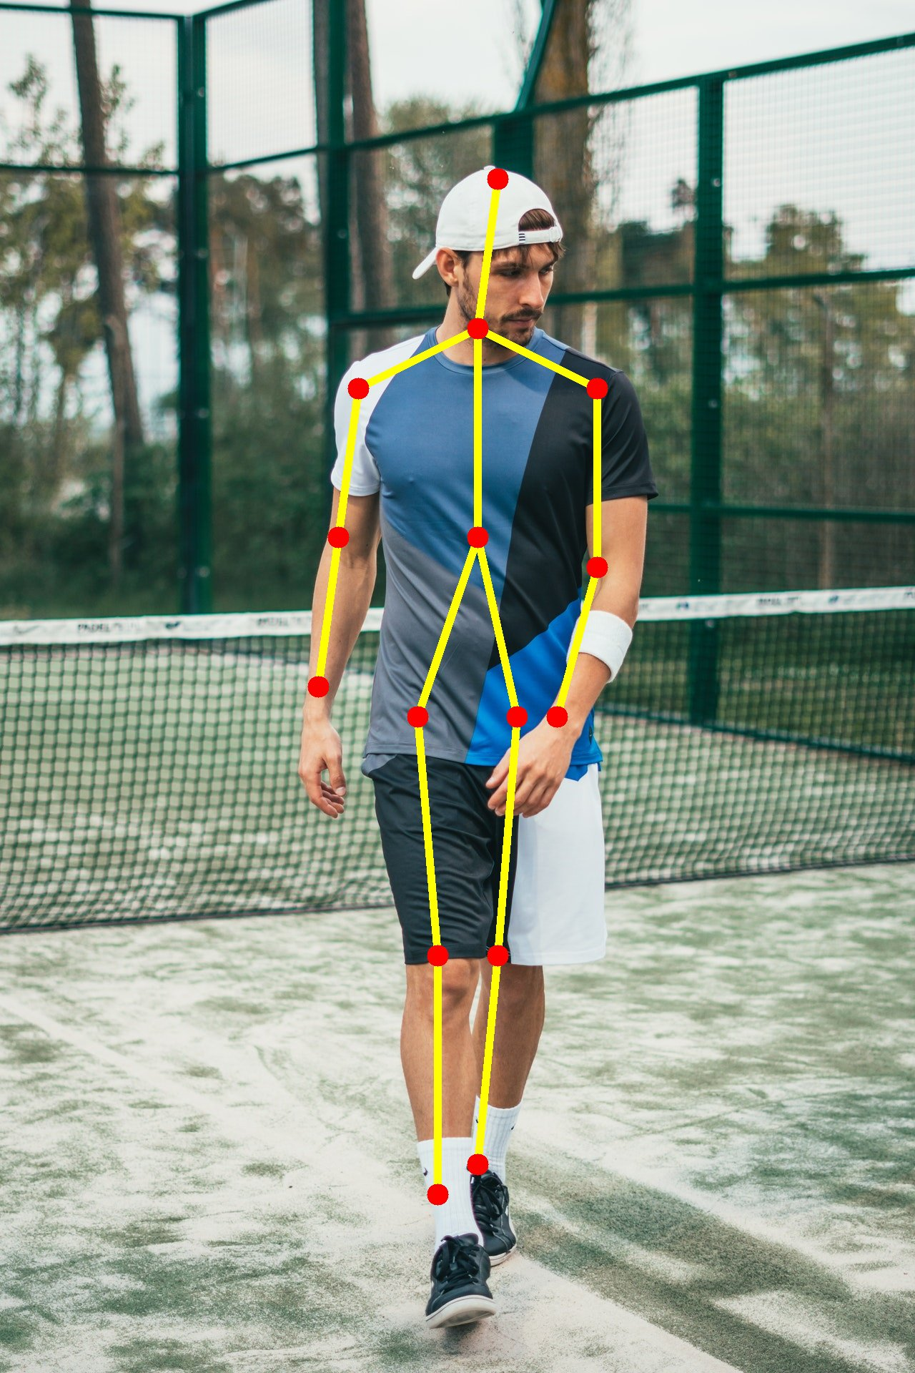
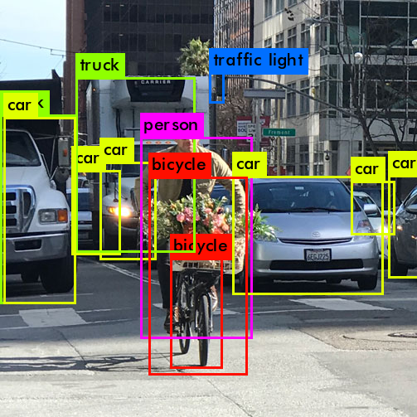
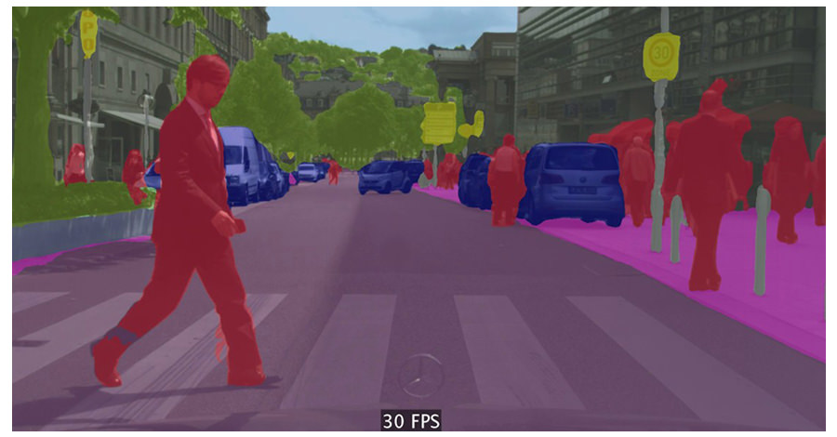
Задача классификации
4. Pose detection
2. Object detection
1. Классификация
6. Распознавание сцены
5. Трекинг объектов
7. Стилизация
3. Семантическая сегментация

Slide 4
Важные тренды в машинном зрении
Первый важный тренд - мы начинаем обгонять по качеству человека
На соревновании ImageNet это впервые произошло в 2015 году
Но на самом деле нейросетевые системы, которые по качеству превосходят человека, появились раньше. Первый задокументированный внятный случай — это 2011 год, когда была построена система, которая распознавала немецкие дорожные знаки и делала это в 2 раза лучше человека
Второй важный тренд — сложность нейросетей растет. В терминах глубины растет глубина. Если победитель 2012 года на ImageNet — сеть AlexNet — там было меньше 10 слоев, то в 2014 году их было уже больше 20, в 2015 — под 150. В этом году, кажется, уже за 200. Что будет дальше — непонятно, возможно, будет еще больше.

Slide 5
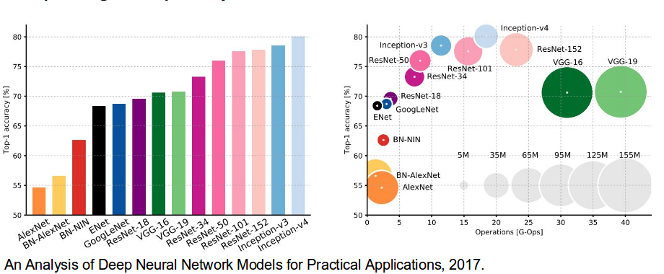
Тренды в машинном зрении
Все поменялось с развитием сверточных нейронных сетей!!!
Победители
ImageNet
AlexNet (2012)
ZFNet (2013)
VGGNet (2014)
Googlenet (2014)
ResNet (2015)
ResNeXt (2016)
DenseNet (2016)
SENet (2018)
SOTA на ImageNet:
EfficientNet, 2019, Google
Число параметров

Slide 6

Начало – LeNet (1998)
Согласно теореме универсального приближения, сети прямого распространения с одним слоем достаточно для представления любой функции
Тем не менее, слой может быть массивным, и сеть подвержена переобучению
OVERFIT!!!
Поэтому в исследовательском сообществе существует общая тенденция, что наша сетевая архитектура должна идти глубже!

Slide 7
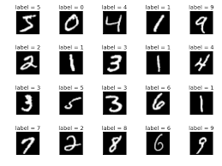
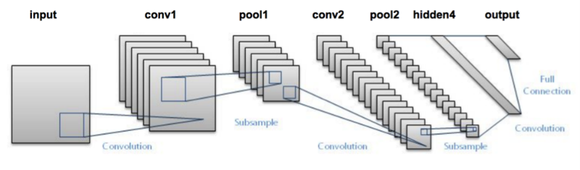
LeNet(1998)
Первая сверточная нейросеть, Ян Лекун, 1998
LeNet-5, 7-cлойная сверточная сеть, разработанная LeCun и др. 1998
Задача распознавания рукописных цифр (32x32 grayscale)
CNN = Чередование сверток и субдискретизаций
Notes:
Способность обрабатывать изображения с более высоким разрешением требует больших и более сверточных слоев, поэтому этот метод ограничен доступностью вычислительных ресурсов.

Slide 8
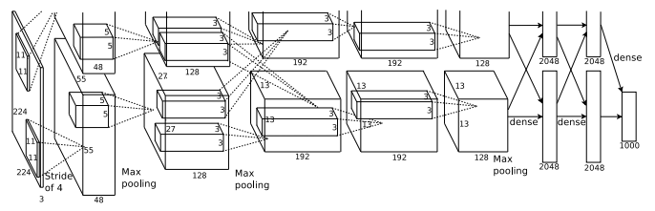
AlexNet (2012) – Победа на ImageNet в 2012
В 2012 году AlexNet значительно превзошел всех предыдущих конкурентов и выиграл испытание, сократив ошибку топ-5 с 26% до 15,3%.
Сходство с LeNet, но гораздо большее число слоев и фильтров
Здесь используются MaxPooling, Dropout, Aугментации, ReLu, SGD (стохастический градиентный спуск) c моментумом
GPU1, 6 дней
GPU2, 6 дней
Алекс Крижевский, Джеффри Хинтон и Илья Суцкевер
Notes:
Сеть имела очень похожую архитектуру с LeNet от Yann LeCun и др., Но была более глубокой, с большим количеством фильтров на слой и со сложенными сверточными слоями. Он состоял из 11x11, 5x5,3x3, сверток, максимального пула, отсева, увеличения данных, активаций ReLU, SGD с импульсом. Он подключал активации ReLU после каждого сверточного и полностью связанного слоя. AlexNet обучался в течение 6 дней одновременно на двух графических процессорах Nvidia Geforce GTX 580, что является причиной того, что их сеть разделена на два конвейера. AlexNet был разработан группой SuperVision, состоящей из Алекса Крижевского, Джеффри Хинтона и Ильи Суцкевер.

Slide 9
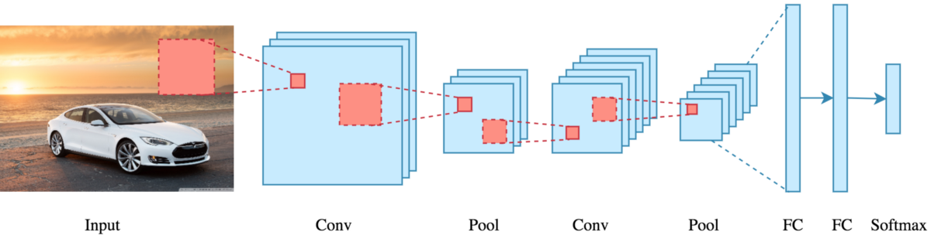
Основы CNN
У CNN примерно всегда одинаковая архитектура
Мы выполняем последовательность операций свертки, активации и пулинга, за которыми следует ряд полностью связанных слоев.
Если мы выполняем мультиклассовую классификацию, выводом будет функция активации softmax, которая вычисляет вероятность принадлежности к каждому классу

Slide 10
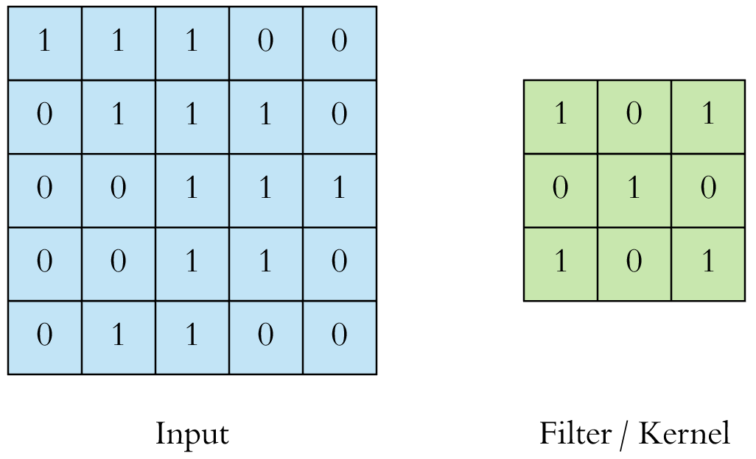
Операция свертки
Основной строительный блок CNN
Свертка - это математическая операция для объединения двух наборов информации
В нашем случае свертка применяется к входным данным с использованием фильтра свертки для создания карты признаков

Slide 11
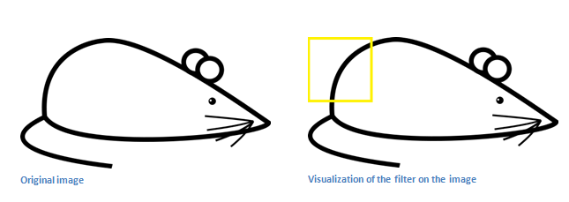
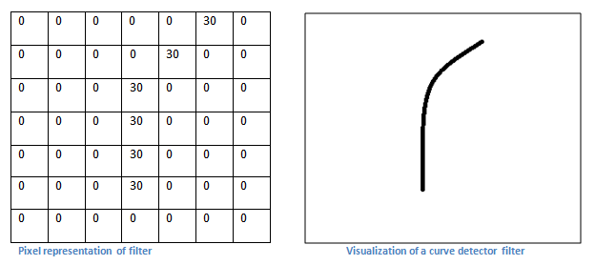
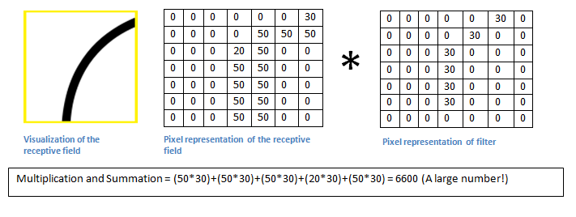
Операция свертки
Используем фильтры активации криволинейных границ
Хотим найти контур мышки
Интенсивности пикселей
Фильтр активируется, когда он коррелирует с фрагментом изображения!!

Slide 12
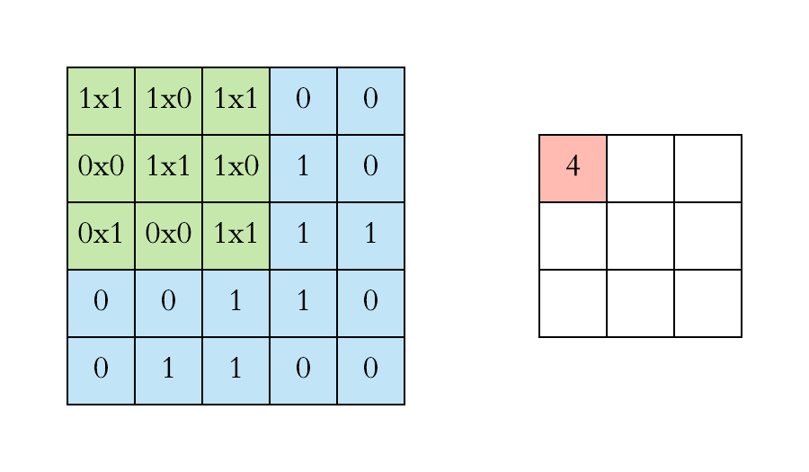
Операция свертки
Мы выполняем операцию свертки, перемещая этот фильтр по входу
В каждом месте мы делаем поэлементное умножение матриц и суммируем результат
Эта сумма входит в карту объектов
Зеленая область, где происходит операция свертки, называется рецептивным полем. Из-за размера фильтра рецептивное поле также 3х3
Notes:
С левой стороны находится вход для слоя свертки, например, входное изображение. Справа находится сверточный фильтр, также называемый ядром, мы будем использовать эти термины взаимозаменяемо. Это называется сверткой 3х3 из-за формы фильтра.

Slide 13
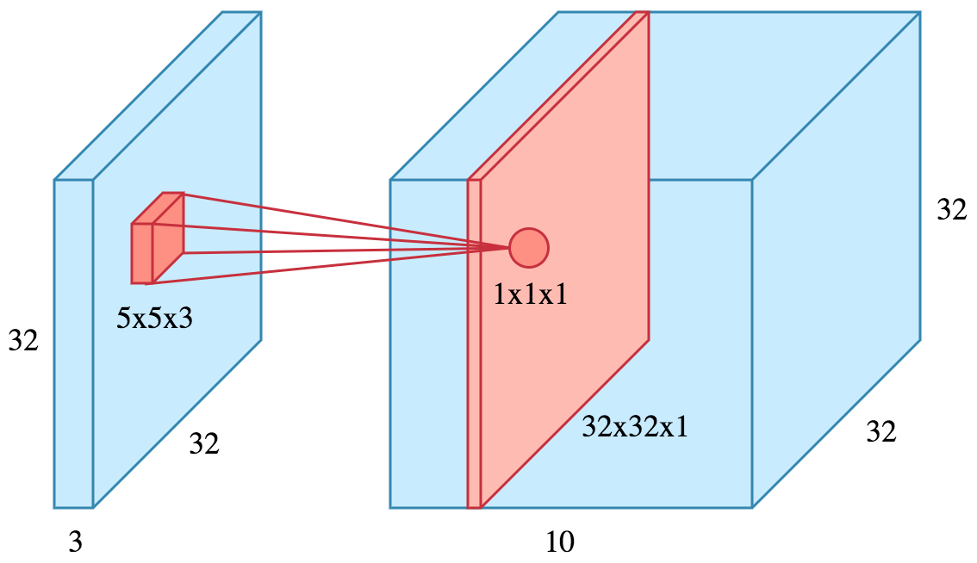
Операция свертки
Но на самом деле эти свертки выполняются в 3D
На самом деле изображение представляется в виде трехмерной матрицы с размерами высоты, ширины и глубины, где глубина соответствует цветным каналам (RGB)
Поэтому фильтра тоже 3D

Slide 14
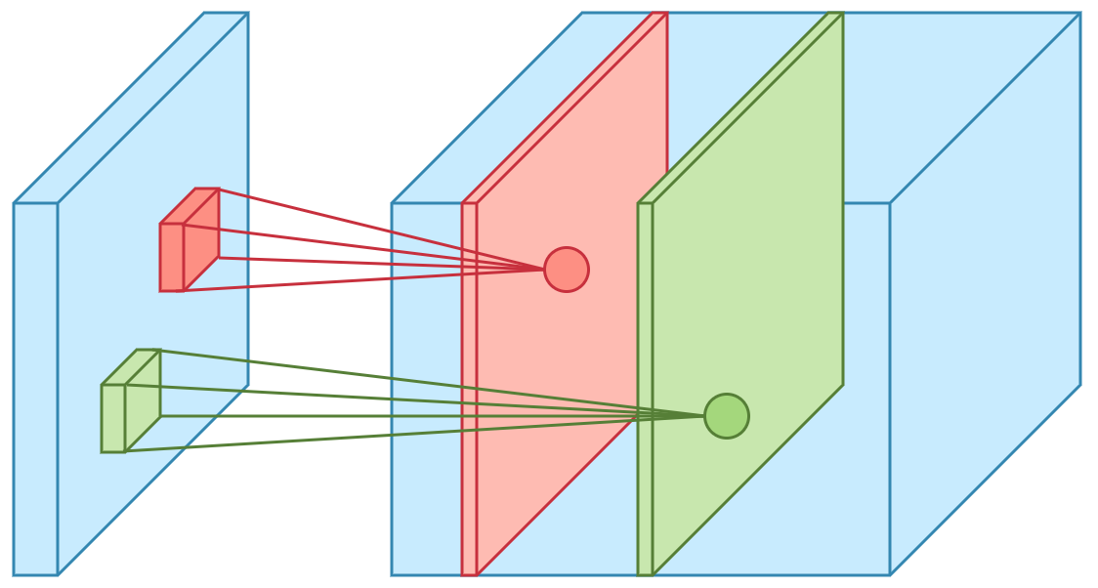
Операция свертки
Ниже мы можем видеть, как две карты объектов сложены вдоль измерения глубины
Операция свертки для каждого фильтра выполняется независимо, и результирующие карты признаков не пересекаются

Slide 15

Нелинейность
Для того чтобы любой вид нейронной сети был эффективным, он должен содержать нелинейность
Почему ReLu?

Slide 16
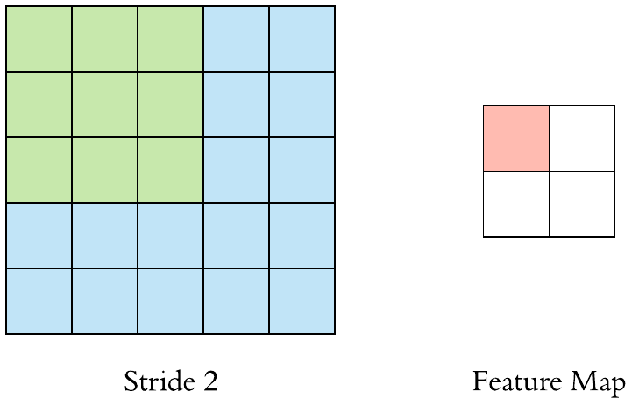
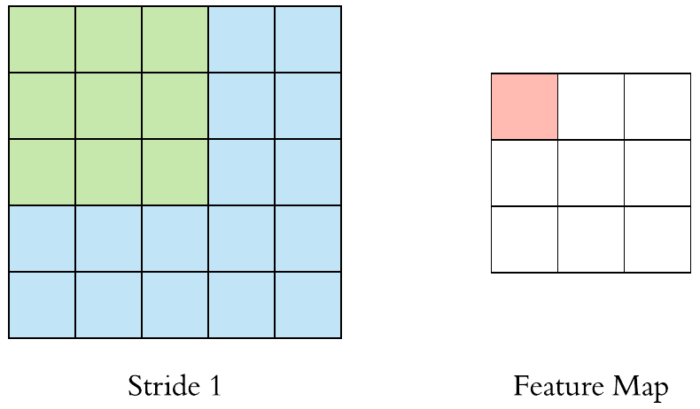
Stride и Padding (смещение и отступы)
Stride указывает, насколько мы перемещаем фильтр свертки на каждом шаге. По умолчанию значение равно 1
Уменьшение перекрытия рецептивных полей
Уменьшение размерности карт признаков
Notes:
Мы видим, что размер карты объектов меньше, чем вход, потому что фильтр входных данных должен содержаться во входе. Если мы хотим сохранить ту же размерность, мы можем использовать отступы и дополнить вход нулями, как показано ниже.

Slide 17
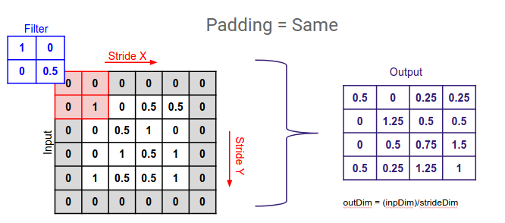
Padding (отступы)
Две проблемы:
Сокращение размерности карт признаков
Потеря информации о краях изображениях (учитываются гораздо меньше раз, чем центральные пиксели)
Keras: Paddig='same' означает, что мы дополняем числами по краю, а Padding='valid’ означает, что отступа нет

Slide 18
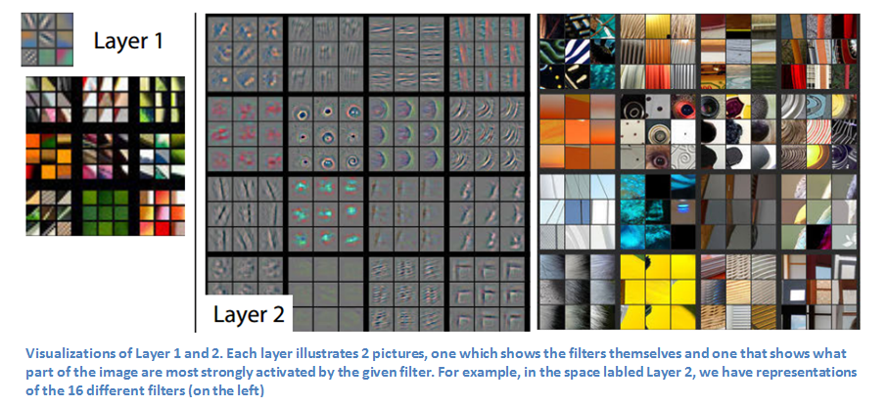
Первые слои
Вертикальные линии
Углы

Slide 19
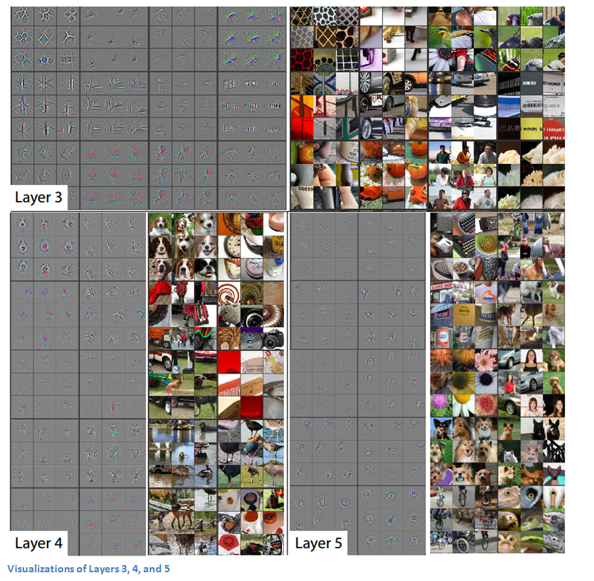
Последние слои
Лица
Глаза

Slide 20
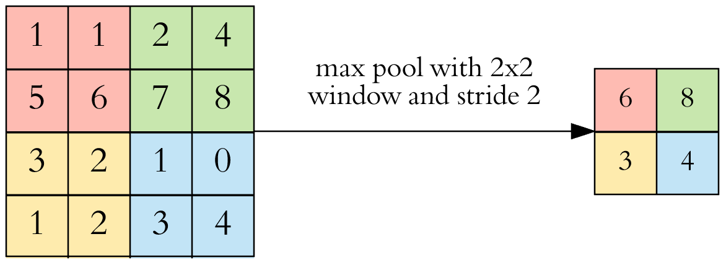
Пулинг (субдискретизация)
После операции свертки мы обычно выполняем дискретизацию (пулинг), чтобы уменьшить размерность карт активации
Сокращение времени обучения (кол-во весов ¼, что существенно при глубоких сетях)
Борьба с оверфиттингом
Макспулинг – популярное решение
Глубина не меняется!!!
Обычно MaxPooling 2x2 со stride=2
Notes:
Обратите внимание, что это окно и конфигурация шага делят пополам размер карты активации объектов. Это основной случай использования пулинга.
Как высота, так и ширина карты объектов делятся пополам, но глубина не изменяется, потому что объединение работает независимо на каждом срезе глубины входных данных.
Уменьшив вдвое высоту и ширину, мы уменьшили количество весов до 1/4 от ввода. Учитывая, что мы обычно имеем дело с миллионами весов в архитектурах CNN, это сокращение является довольно серьезным.
В архитектурах CNN пулинг обычно выполняется с окнами 2x2, шагом 2 и без заполнения. В то время как свертка выполняется с окнами 3х3, шаг 1 и с отступом.

Slide 21
Гиперпараметры CNN
Размер фильтра: мы обычно используем фильтры 3х3, но в зависимости от приложения также используются 5х5 или 7х7. Есть также фильтры 1x1, на первый взгляд это может показаться странным, но у них есть интересные приложения. Помните, что эти фильтры являются трехмерными и имеют размер глубины, но, поскольку глубина фильтра на данном слое равна глубине его входных данных, мы опускаем это.
Количество фильтров: это самый переменный параметр, степень которого равна двум где-то между 32 и 1024. Использование большего количества фильтров приводит к более мощной модели, но мы рискуем перегрузить из-за увеличения количества параметров. Обычно мы начинаем с небольшого количества фильтров на начальных уровнях и постепенно увеличиваем количество по мере углубления в сеть.
Шаг: мы сохраняем значение по умолчанию 1.
Заполнение: обычно используем заполнение

Slide 22
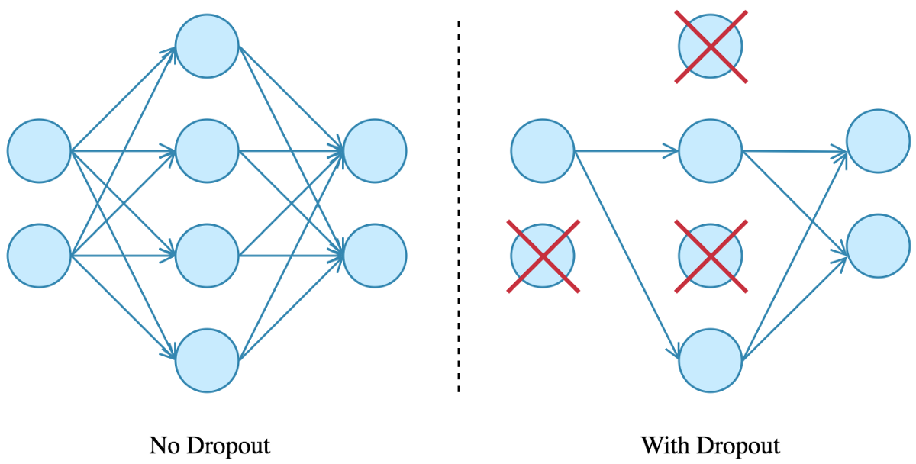
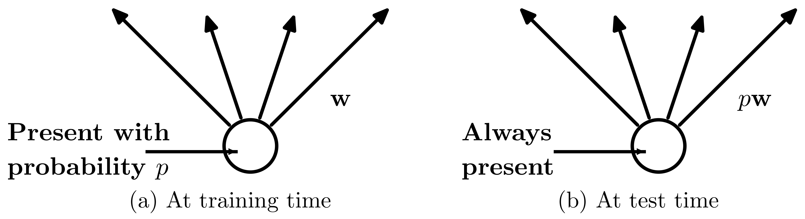
Dropout (прореживание)
Популярный метод регуляризации глубоких сетей
Во время обучения на каждой итерации нейрон временно «сбрасывается» или отключается с вероятностью p. Это означает, что все входы и выходы этого нейрона будут отключены на текущей итерации
Самые современные модели с точностью 95% имеют прирост 2% за счет Dropout
Dropout at inference

Slide 23
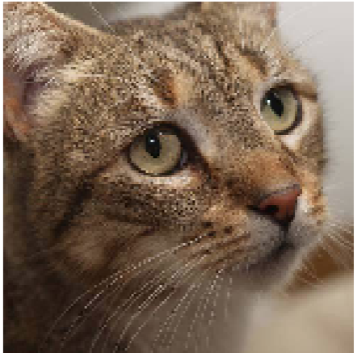
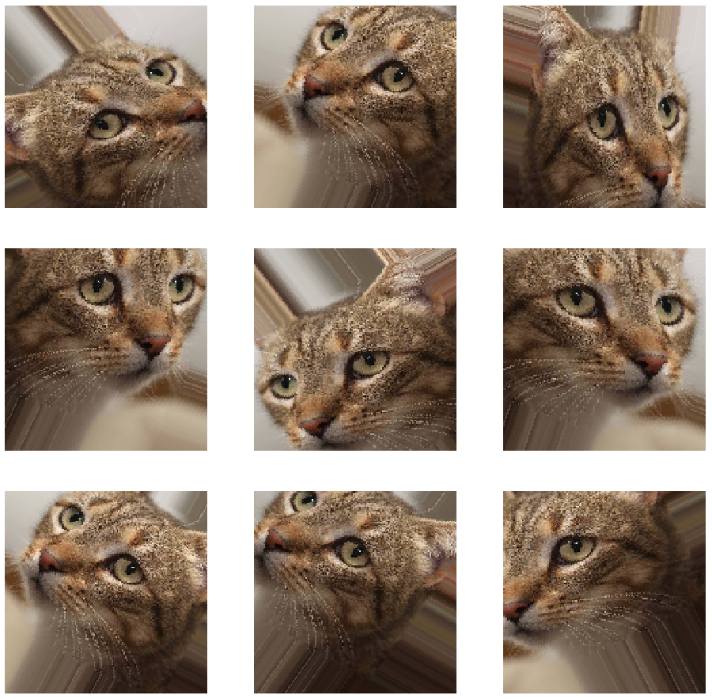
Аугментация изображений
Из-за малого количество примеров – переобучение
Большое количество данных изображений – дорогое удовольствие
Аугментация – способ искусственного расширения обучающей выборки
Вопрос: Используем ли для тестирования?
Notes:
Переобучение происходит из-за слишком малого количества примеров для обучения, в результате чего получается модель с низкой обобщающей способностью. Если бы у нас были бесконечные тренировочные данные, мы бы не перебирали, потому что видели бы все возможные варианты.
Обычный случай в большинстве приложений машинного обучения, особенно в задачах классификации изображений, заключается в том, что получение новых данных обучения не так просто. Поэтому нам нужно обойтись с тренировочным набором под рукой. Аугментация данных - это способ генерировать больше обучающих данных из нашего текущего набора. Он обогащает или «дополняет» обучающие данные, генерируя новые примеры путем случайного преобразования существующих. Таким образом, мы искусственно увеличиваем размер тренировочного набора, уменьшая переоснащение. Таким образом, увеличение данных также может рассматриваться как метод регуляризации.
Увеличение данных происходит динамически во время обучения. Нам нужно создавать реалистичные изображения, и преобразования должны быть понятными, просто добавление шума не поможет. Распространенными трансформациями являются: вращение, смещение, изменение размера, регулировка экспозиции, изменение контрастности и т. Д. Таким образом, мы можем сгенерировать множество новых образцов из одного обучающего примера. Кроме того, дополнение данных выполняется только для данных обучения, мы не касаемся набора для проверки или тестирования.

Slide 24
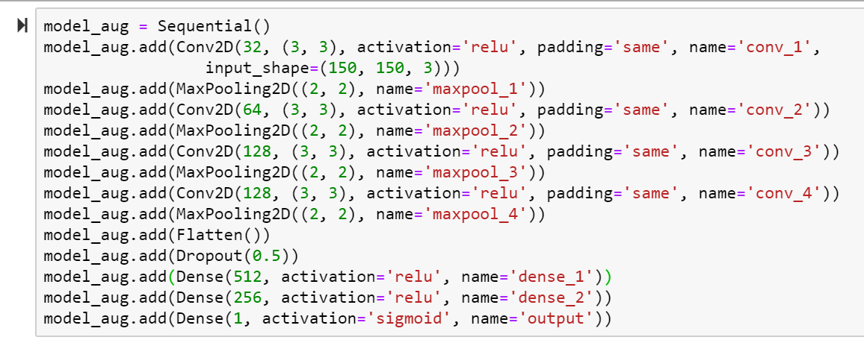
CNN в Keras

Slide 25
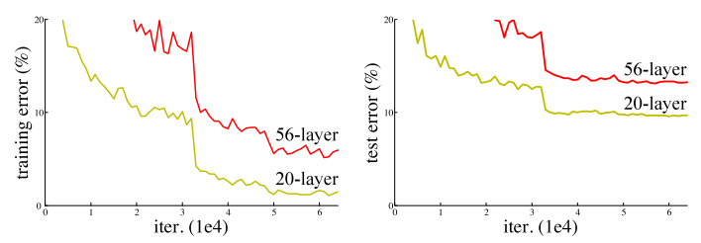
Идем глубже!
В то время как у AlexNet было только 5 сверточных слоев, сеть VGG и GoogleNet (также с кодовым названием Inception_v1) имели 19 и 22 слоя соответственно.
Увеличение глубины сети не работает, просто объединяя слои вместе.
Глубокие сети трудно тренировать из-за пресловутой проблемы исчезающего градиента - поскольку градиент обратно распространяется на более ранние слои, повторное умножение может сделать градиент бесконечно малым.
В результате, по мере углубления сети ее производительность сходится или даже начинает быстро снижаться

Slide 26
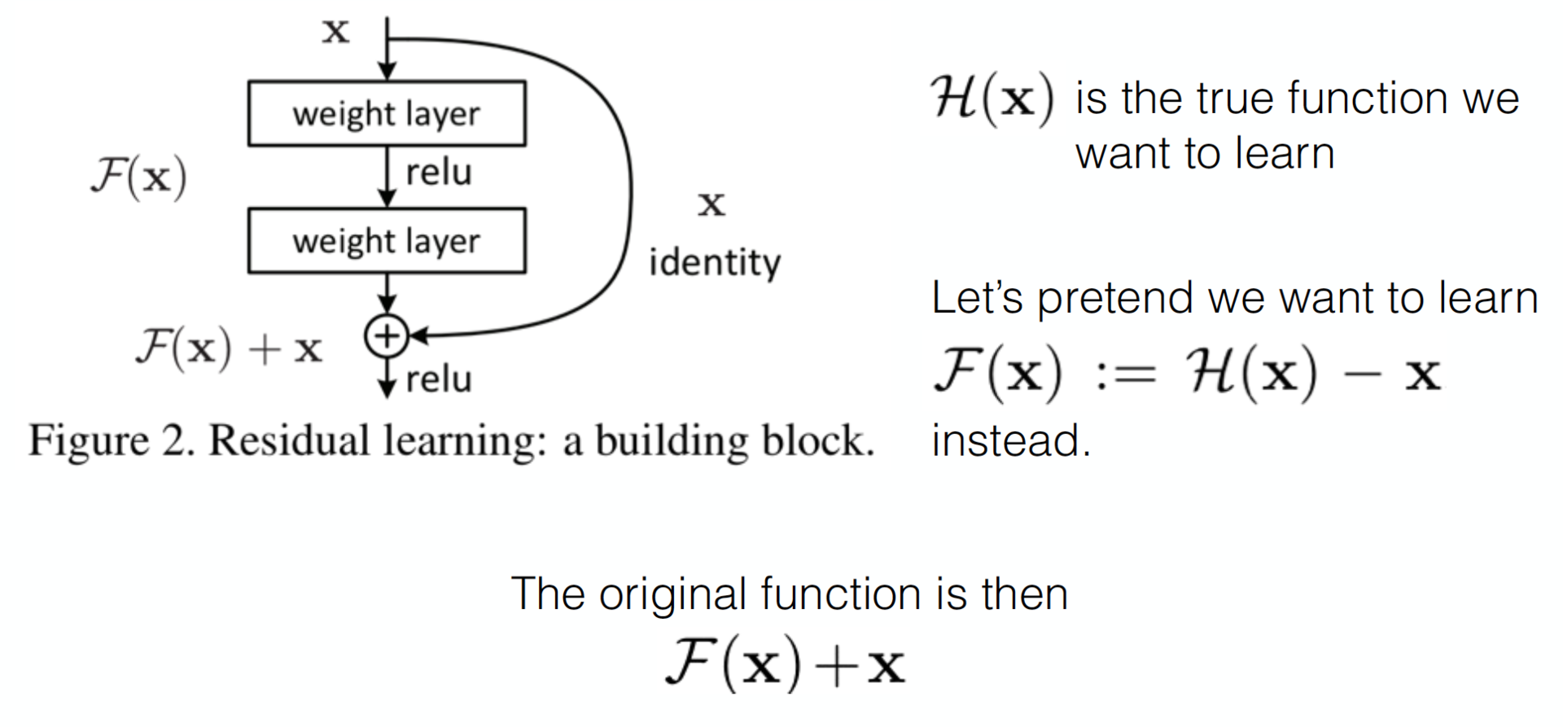
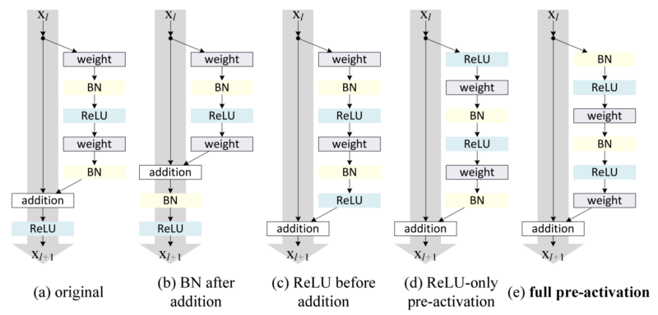
ResNet (Microsoft, 2015)
ResNet стала революционной идеей в 2015 г.
В традиционных сетях каждый слой подается на следующий слой
В сети с остаточными блоками каждый слой подается на следующий слой и прямо в слои на расстоянии около 2–3 прыжков
Основная идея ResNet заключается во введении так называемого shortcut connection (быстрый доступ), которое пропускает один или несколько слоев
Types of residual blocks:

Slide 27
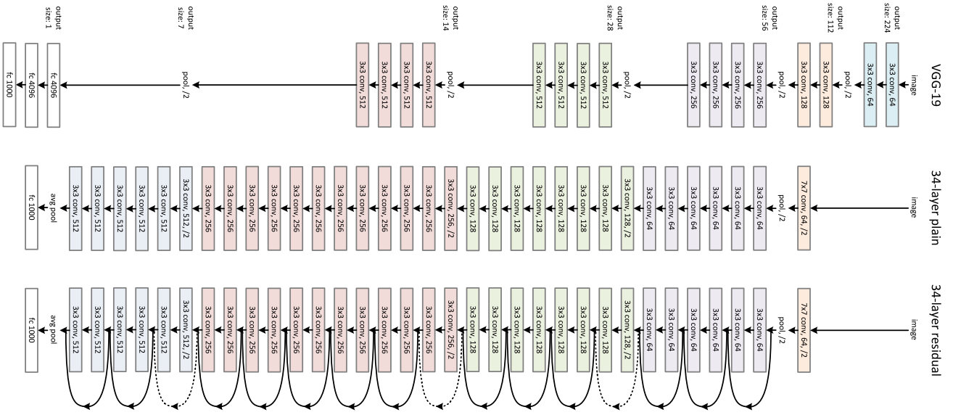
ResNet (2015)

Slide 28
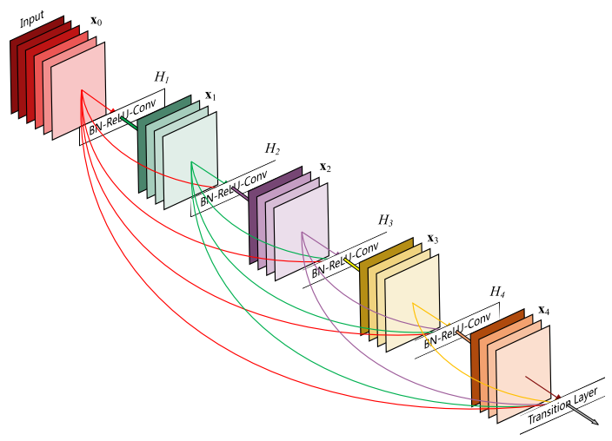
DenseNet (2016)
DenseNet использует эффекты соединений быстрого доступа - она соединяет все слои напрямую друг с другом
Входные данные каждого слоя состоят из карт признаков всех более ранних слоев
Карты признаков объединяются с конкатенацией глубины
Преодоление проблемы исчезающих градиентов
Повторное использование признаков с предыдущих слоев

Slide 29
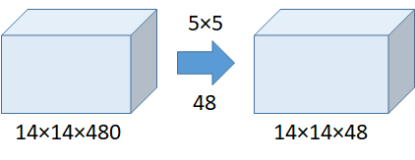
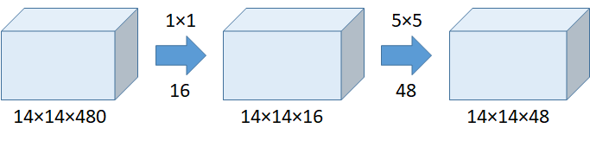
DenseNet (2016)
Авторы использовали гиперпараметр, называемый скоростью роста (k), чтобы предотвратить слишком широкое расширение сети: k*(l-1)+k0
Они также использовали сверточный слой 1x1, чтобы уменьшить количество карт признаков перед дорогой сверткой 3x3
Использование глобального пуллинга
Число операций для свертки 1×1 = (14×14×16)×(1×1×480) = 1.5M
Число операци для 5×5 = (14×14×48)×(5×5×16) = 3.8M
Общее число операций = 1.5M + 3.8M = 5.3M
5.3М << 112.9M
Число операций = (14×14×48)×(5×5×480) = 112.9M
Notes:
Следуя этой парадигме, мы знаем, что l-й слой будет иметь k * (l-1) + k_0 карт входных объектов, где k_0 - количество каналов во входном изображении. Авторы использовали гиперпараметр, называемый скоростью роста (k), чтобы предотвратить слишком широкое расширение сети

Slide 30
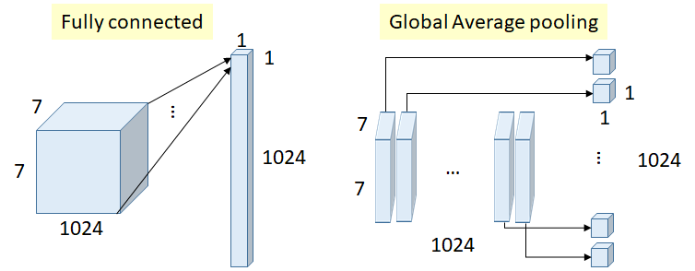
Глобальный пулинг
Ранее полностью полносвязные (FC) слои использовались в конце сети, например, в AlexNet. Все входы подключены к каждому выходу. Количество весов (соединений) выше = 7 × 7 × 1024 × 1024 = 51,3M
Глобальный пулинг используется в конце сети путем усреднения каждой карты характеристик от 7х7 до 1х1. Количество весов = 0
Увеличение точности до 0.5-1.0%, предотвращение переобучения

Slide 31
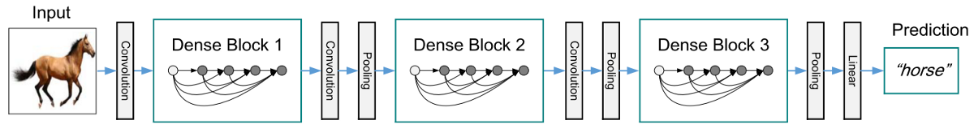
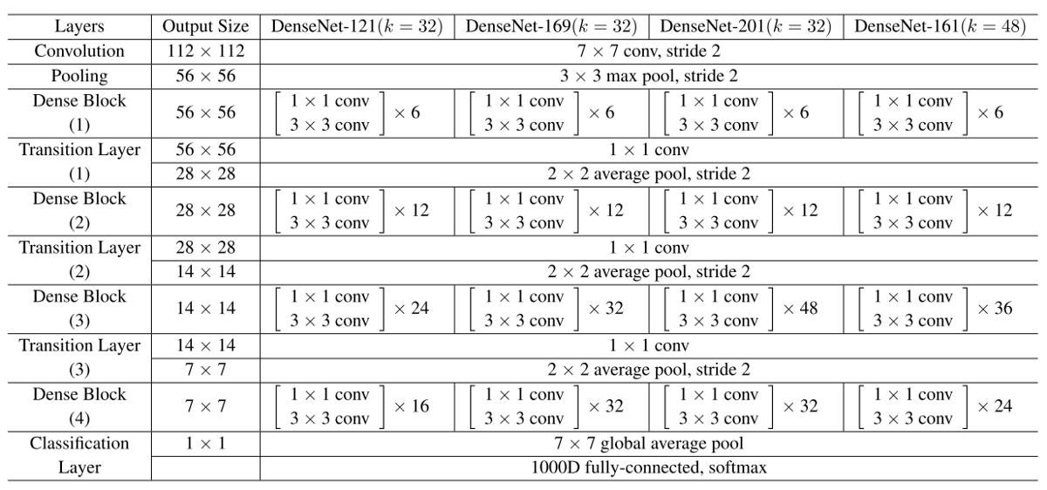
DenseNet (2016)
Победа на ImageNet 2016 г.

Slide 32
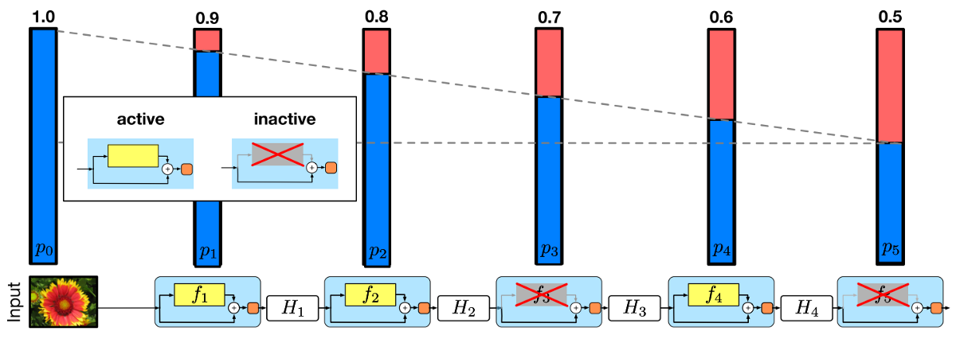
ResNet со стохастической глубиной
ResNet оказался революцией 2015 г.
Основной недостаток - для более глубокой сети обычно требуются недели для обучения, что делает ее практически невозможной в реальных приложениях
Huang et al нелогичный метод случайного сбрасывания слоев во время обучения и использования всей сети в тестировании
Авторы используют остаточный блок ResNet в качестве строительного блока всей сети
Во время обучения, когда блок включен данные проходят через уровни слоев, так и через соединение, если выключен – только через соединение
Каждый блок имеет вероятность выживания!

Slide 33
ResNet со стохастической глубиной
Во время обучения каждый слой имеет вероятность выживания p
Во время тестирования все блоки остаются активными и калибруются в соответствии с вероятностью его выживания во время обучения
Авторы применили линейное правило затухания к вероятности выживания каждого остаточного блока
Поскольку более ранние слои извлекают низкоуровневые объекты (границы, формы), которые будут использоваться более поздними, их не следует отбрасывать слишком часто
Pl – вероятность блока
L – общее количество остаточных блоков,
PL – вероятность выживания последнего остаточного блока, равная 0.5

Slide 34
ResNet со стохастической глубиной
Как и в случае с Dropout, обучение глубокой сети со стохастической глубиной может рассматриваться как обучение множества небольших ResNet
Разница в том, что этот метод случайным образом сбрасывает весь слой, в то время как дропаут выбрасывает только часть нейронов в одном слое во время обучения
Эксперименты показывают, что тренировка 110-слойного ResNet со стохастической глубиной приводит к лучшей производительности, чем тренировка 110-слойного ResNet с постоянной глубиной, при этом значительно сокращая время обучения.
Это говорит о том, что некоторые слои (пути) в ResNet могут быть избыточными

Slide 35
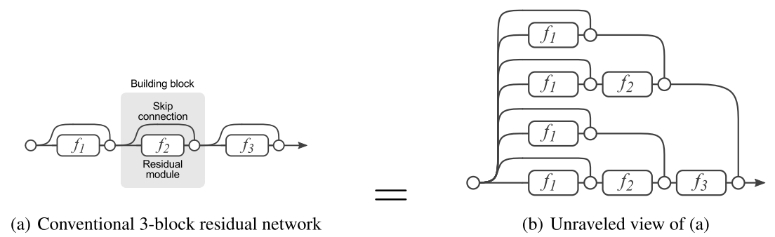
ResNet как ансамбль сетей меньшей глубины
Veit сделал еще более контринтуитивный шаг: мы можем фактически отбросить некоторые слои обученного ResNet и при этом иметь сопоставимую производительность
Архитектура ResNet с остаточными блоками N имеет 2^N разных путей (поскольку каждый остаточный блок обеспечивает два независимых пути)
Понятно, почему удаление пары слоев в архитектуре ResNet не слишком снижает ее производительность – есть много независимых эффективных путей!

Slide 36
ResNet как ансамбль сетей меньшей глубины
VGG-19 имеет всего один независимый путь!

Slide 37
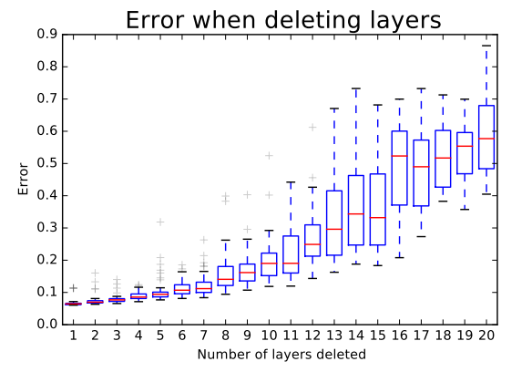
ResNet как ансамбль сетей меньшей глубины
Вейт показал, что набор путей в ResNet имеет ансамблевое поведение. Удаляя разное количество слоев во время тестирования, проверено плавно ли коррелирует производительность сети с количеством удаленных слоев
Вейт исследовал связь между длиной пути и величиной градиентов, протекающих по нему
ResNet не решила проблему исчезающих градиентов для очень длинных путей, и что ResNet фактически позволяет обучать очень глубокую сеть, сокращая ее эффективные пути

Slide 38
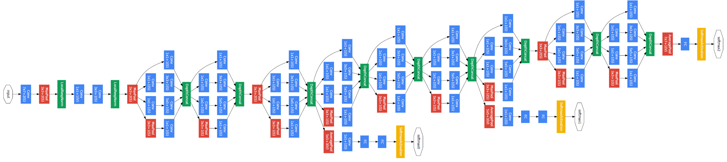
GoogleNet (Inception V1, 2014)
Совокупность модулей Inception
Модули Inception

Slide 39
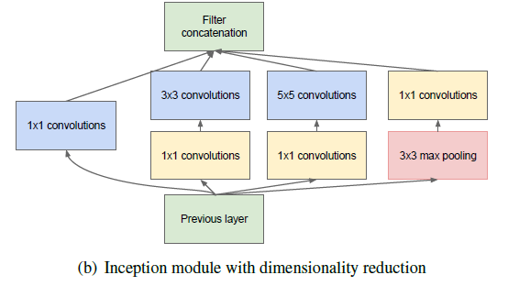
Модуль Inception
Начальный модуль, состоит в том, чтобы иметь разные размеры / типы сверток для одного и того же входа и укладывать (стэкать) все выходы
В GoogleNet свертка 1 × 1 используется для уменьшения размерности с целью сокращения вычислений. За счет этого глубина и ширина могут быть увеличены. Можно увеличить глубину сети
Стекаем разные размеры и типы сверток!!!

Slide 40
Модуль Inception
Теперь свертки 1х1, 3х3, 5х5 и 3х3 макспулинг выполняются в целом для предыдущего ввода и снова объединяются на выходе. Когда изображение поступит, пусть сеть выберет правильный путь, выставив веса
Стекаем разные размеры и типы сверток!!!

Slide 41
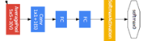
Softmax слои
Эти ветви являются вспомогательными классификаторами, которые состоят из:
5x5 средний пулинг (шаг 3)
свертка 1 × 1 (128 фильтров)
1024 полносвязный слой
1000 полносвязный слой
Функция активации Softmax
Значение функции потерь прибавляется к общей функции потерь весом 0,3.
Авторы утверждают, что его можно использовать для борьбы с проблемой исчезновения градиента, а также для обеспечения регуляризации.
И это НЕ используется во время тестирования или инференса

Slide 42
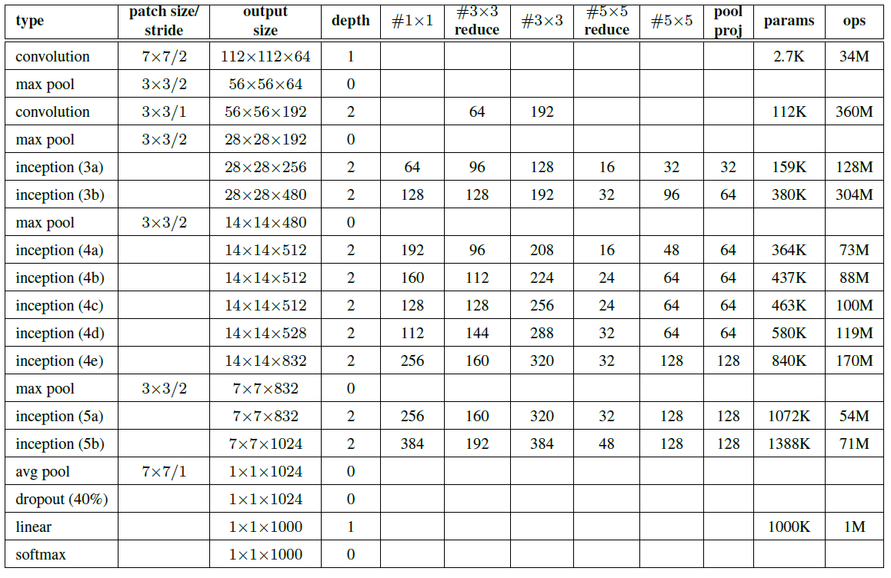
Полная архитектура

Slide 43
GoogleNet (Inception V2)
В Inception V2 / BN-Inception было впервые применена Batch Normalization
ReLU используется в качестве функции активации
Кроме того, 5×5 свертки был заменены двумя 3×3 свертками для уменьшения размерности
Более высокая скорость обучения

Slide 44
GoogleNet (Inception V3)
В Inception V3 была введена факторизация в слой свертки, как показано выше, чтобы еще больше уменьшить размерность и преодотвратить переобучение
Вспомогательные классификаторы (Auxiliary Classifier) уже были предложены в GoogLeNet / Inception-v1. В Inception-v3 есть некоторые модификации.
Только 1 вспомогательный классификатор используется в верхней части последнего слоя 17×17 вместо использования 2 вспомогательных классификаторов
Цель тоже другая. В Inception-v1 вспомогательные классификаторы используются для обучения более глубокой сети (борьба с затуханием градиента)
В Inception-v3 вспомогательный классификатор используется как регуляризатор

Slide 45
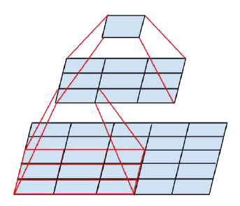
Факторизация
При использовании 1 слоя свертки 5 × 5 количество параметров = 5 × 5 = 25
При использовании 2 слоев свертки 3 × 3 число параметров = 3 × 3 + 3 × 3 = 18
Количество параметров уменьшено на 28%!!!
Подобная техника уже упоминалась в VGG

Slide 46
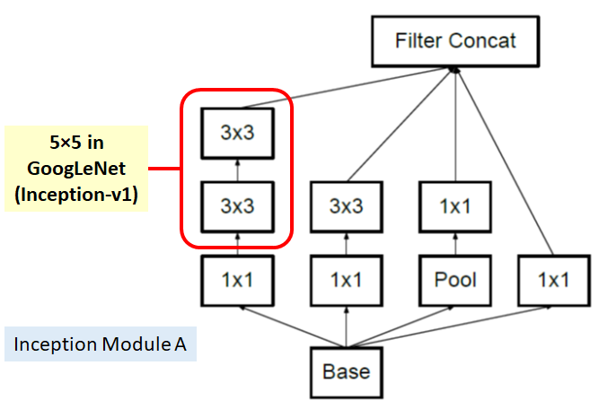
Модуль Inception A

Slide 47
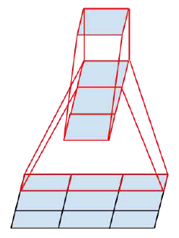
Факторизация
Одна свертка 3×1, за которой следует еще одна свертка 1×3, заменяет одну свертку 3×3 следующим образом:
При использовании фильтра 3×3 количество параметров = 3 × 3 = 9 При использовании фильтров 3×1 и 1×3 количество параметров = 3 × 1 + 1 × 3 = 6
Количество параметров уменьшено на 33%
Вы можете спросить, почему мы не используем два фильтра 2×2 для замены одного фильтра 3×3?
Если мы используем два фильтра 2×2, число параметров = 2 × 2 × 2 = 8
Количество параметров сокращено только на 11%

Slide 48
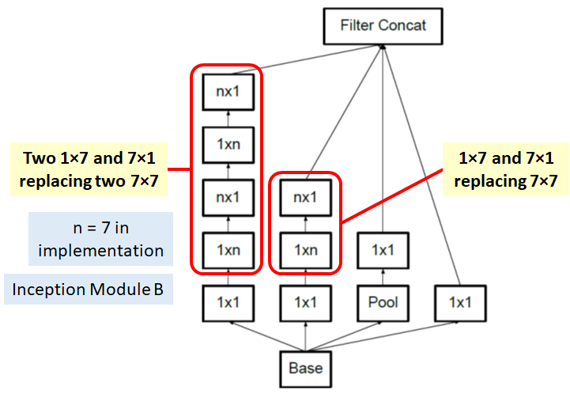
Модуль Inception B

Slide 49
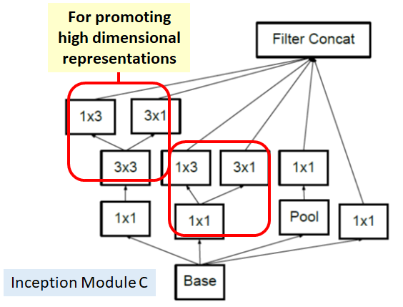
Модуль Inception C

Slide 50

GoogleNet (Inception V4)

Slide 51

Добавление Shortcut connections Inception-ResNet
Используя вышеуказанные версии Inception-A, Inception-B и Inception-C, мы можем получить Inception-ResNet-v1. Мы видим, что слева от каждого модуля есть соединение быстрого доступа (shortcut connection)

Slide 52
SENet (2018)
Сети сжатия и возбуждения (squeeze-and-excitation) (SENets) представляют собой строительный блок для CNN, который улучшает взаимозависимости каналов практически без затрат на вычисления
Они использовались в этом году на конкурсе ImageNet и помогли улучшить результат с прошлого года на 25%
Помимо этого огромного повышения производительности, они могут быть легко добавлены к существующим архитектурам. Основная идея заключается в следующем:
Давайте добавим параметры к каждому каналу сверточного блока, чтобы сеть могла адаптивно регулировать вес каждой карты признаков
Notes:
CNN – каналы не зависимы

Slide 53

SENet (2018)
!!!Вычислительные затраты менее 1%
Функция получает входной сверточный блок и текущее количество каналов
Мы сжимаем каждый канал в одно числовое значение, используя средний пулинг
Полносвязный слой, сопровождаемый функцией ReLU, добавляет необходимую нелинейность. Сложность выходного канала также уменьшается на определенное соотношение.
Второй полносвязный слой, за которым следует сигмоида, дает каждому каналу плавную стробирующую функцию (gating function)
Наконец, мы взвешиваем каждую карту признаков сверточного блока на основе результата нашей боковой сети

Slide 54

SENet (2018)
Учитываем взаимосвязь каналов за счет производительной боковой сети
Регулируем вес карт признаков на свертках за счет адаптивного вклада каналов
Взвешиваем каналы
Взвешиваем карты признаков

Slide 55
Transfer Learning
В transfer learning мы берем предварительно обученные веса модели (которая была обучена на миллионах изображений, принадлежащих тысячам классов, на нескольких мощных графических процессорах в течение нескольких дней) и используем эти уже изученные признаки для прогнозирования новых классов
Фильтры на первых нескольких слоях сети умеют распознавать цвета и определенные горизонтальные и вертикальные линии
Последние слои умеют распознавать текстуры, части объектов: ноги, глаза, нос и т. д
Преимущества transfer learning заключаются в том, что:
Нет необходимости в очень большом наборе данных для обучения
Не требуется много вычислительной мощности. Так как мы используем предварительно обученные веса, нам нужно только учить веса последних нескольких слоев

Slide 56


MobileNet
Для MobileNets при глубинной свертке применяется один фильтр к каждому входному каналу
Затем поточечная свертка применяет свертку 1 × 1 для объединения выходов по глубине
Как можно ускорить тяжеловесные глубокие сети?
Отсутствие Pooling слоев
Вместо них для снижения размерности – свертка с параметров Stride = 2
Чередование глубинных и поточечных сверток
CNN блок
Блок MobileNet
30 слоев
https://arxiv.org/pdf/1704.04861.pdf

Slide 57

MobileNet
Архитектура сети | Количество параметров | Top-1 accuracy | Top-5 accuracy
Xception | 22.91M | 0.790 | 0.945
VGG16 | 138.35M | 0.715 | 0.901
MobileNetV1 | 4.20M | 0.709 | 0.899
MobileNetV2 | 3.47M | 0.718 | 0.910
!!!!MobileNet лучше по качеству, чем VGG-16,
и имеет в 40 раз меньше параметров
https://arxiv.org/pdf/1704.04861.pdf

